Slide 1
ALM y Spfx un ciclo Completo
Adrián Díaz Cervera – Luis Mañez
Notes:
This slide is mandatory. Please do not remove.

Slide 2
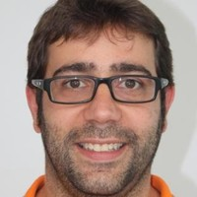
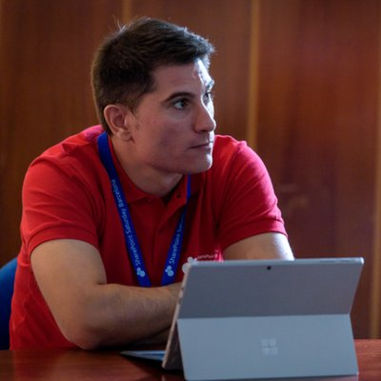
Adrián Díaz
Luis Mañez
MVP Office Development
MVP Office Development
ENCAMINA
Clear People
http://blogs.encamina.com/desarrollandosobresharepoint
https://medium.com/inherits-cloud
@AdrianDiaz81
@LuisManez
Friki de la tecnología y disfrutando lo que me dejan ☺
MS Azure certified developer and MCPD SharePoint 2010

Slide 3
Que vamos a ver / hacer !!

Slide 4
ALM y Spfx un ciclo Completo
Ver como podemos versionar nuestras soluciones de Spfx
Herramientas imprescindibles en nuestro día a día: PnP, Office 365cli, gulp
Extender el Toolchain
Visual Studio Team Services: Build y Relase
Dudas/Preguntas
https://github.com/CompartiMOSS/SPS-Office-365-Saturday-Madrid-2018-WorkShop

